Slide 1
DnD Character Generator
Programación orientada a objetos
Alvaro Gonalez Conde
Emilio Orozco Ibarra

Slide 2
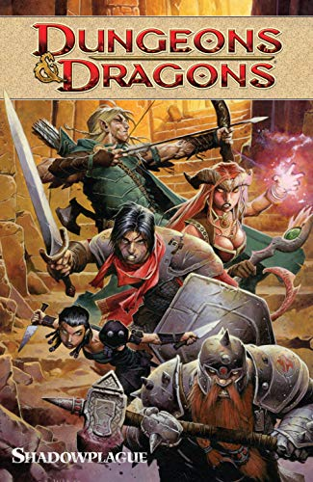
Dungeons and dragons

Slide 3
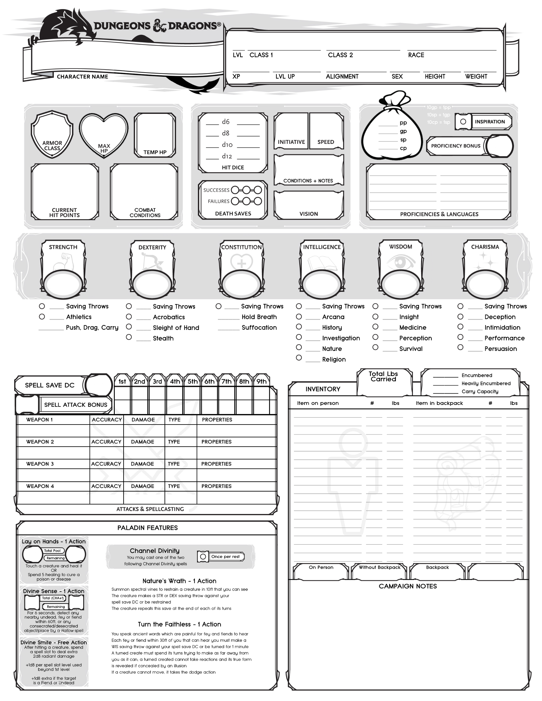
Character sheet
Una Character Sheet es el registro de un personaje en un juego de rol, que incluye todos los detalles, notas, estadísticas del juego e información básica que un jugador necesitaría durante una sesión de DnD.

Slide 4
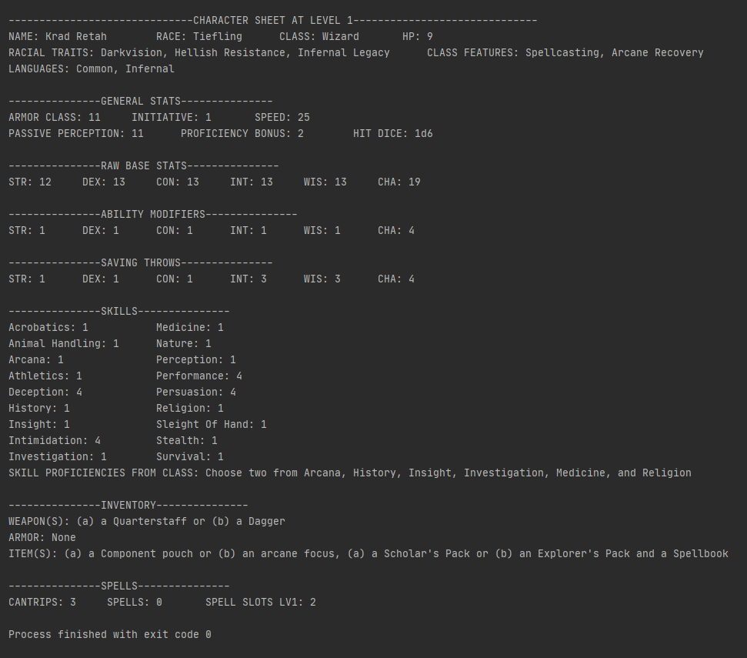
¿Qué hace el código?

Slide 5
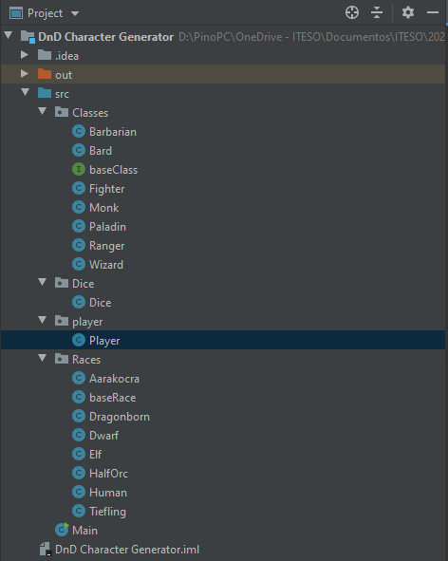
¿cómo funciona?

Slide 6
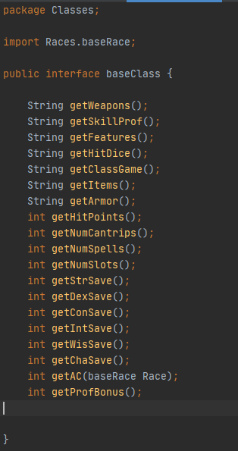
classes
Barbarian
Bard
Fighter
Monk
Paladin
Ranger
Wizard

Slide 7
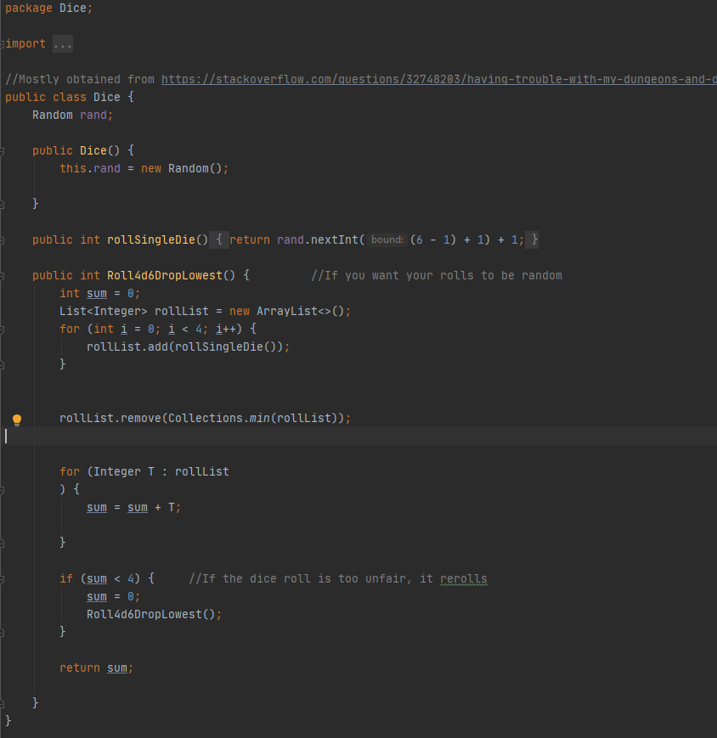
dice

Slide 8
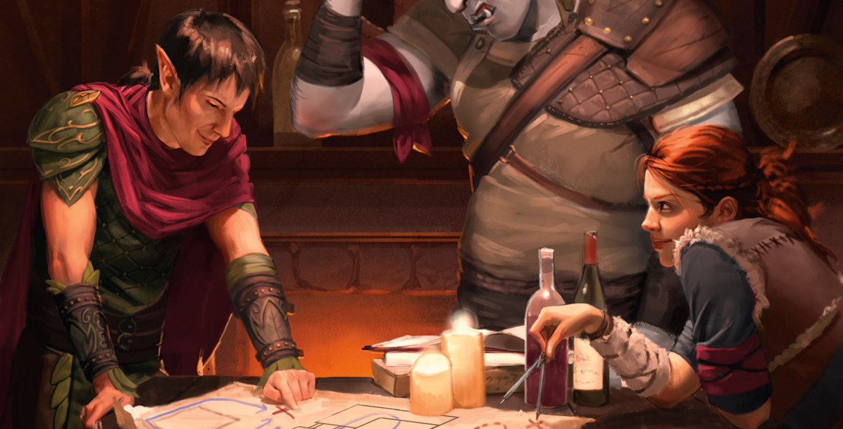
Player
AnimalHandling
Insight
Medicine
Perception
Survival
Deception
Intimidation
Performance
Persuasion
Athletics
Acrobatics
SleightOfHand
Stealthm
Arcana
History
Investigation
Nature
Religion

Slide 9
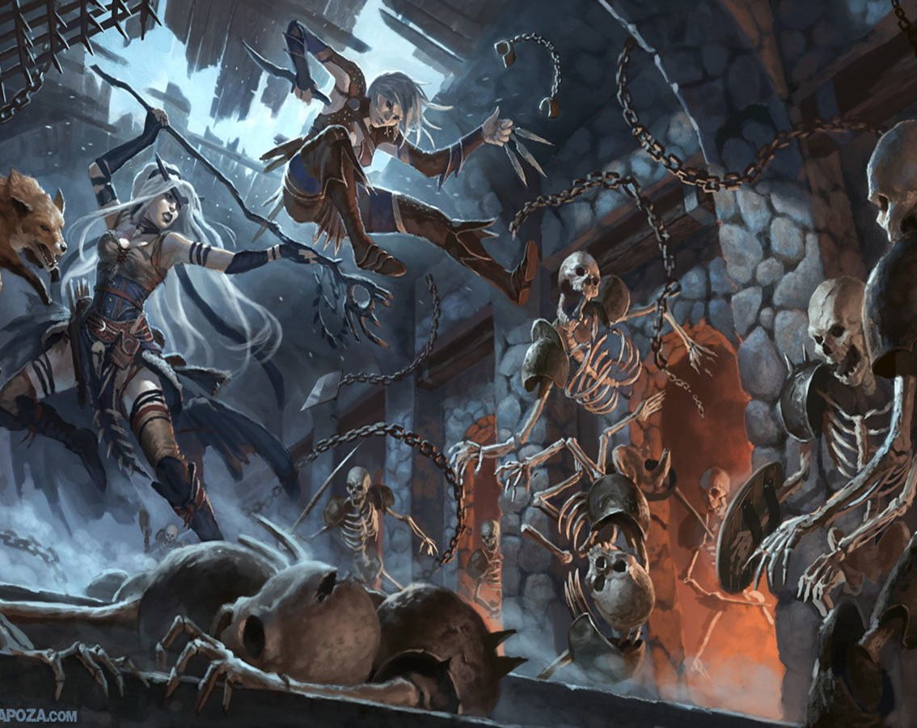
races
Aarakocra
Dragonborn
Dwarf
Elf
HalfOrc
Human
Tiefling

Slide 10
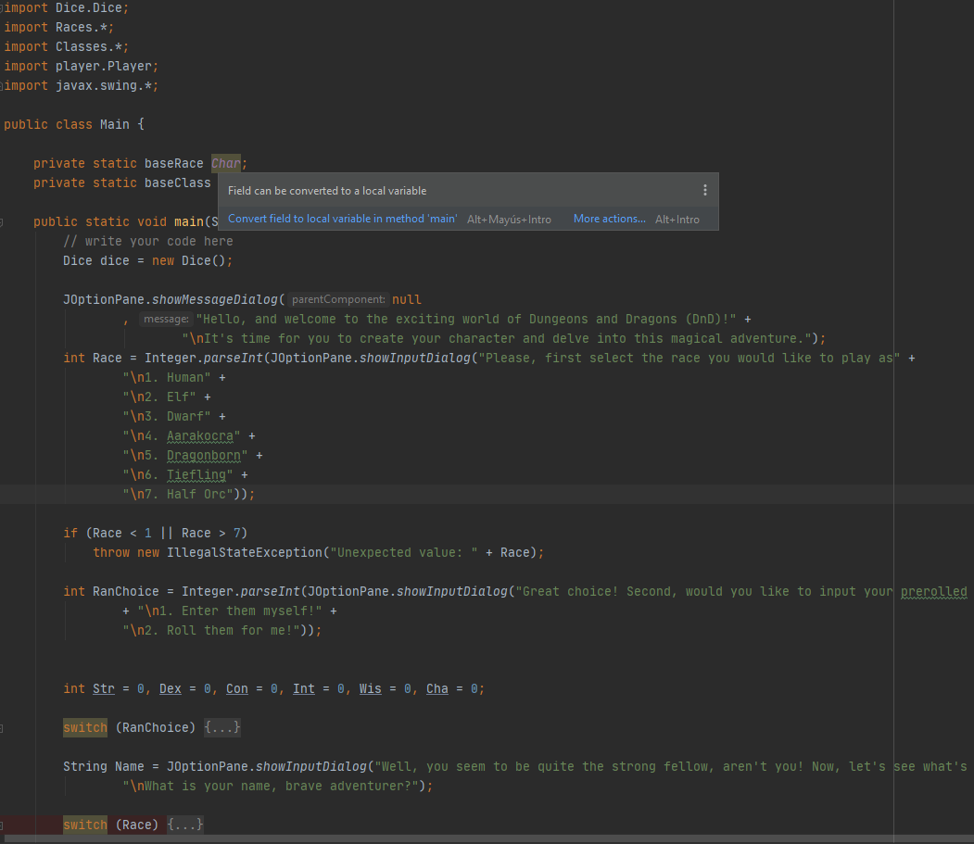
Main

Slide 11
Programación orientada a objetos
Excepciones para que regresara error en valores fuera de rango
Utilizamos varios objetos con subclases (Races) e interfaces (Classes) y los metimos todos a un objeto que realizaba todos los calculo
Incluimos ArraySet en Dice para que solo nos regresara los 3 números mas grandes

Slide 12

Gracias por su atención

